Slide 1
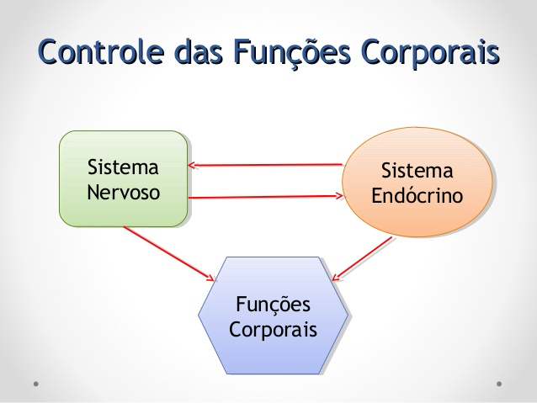

Slide 2
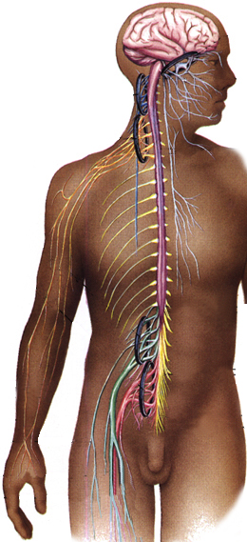
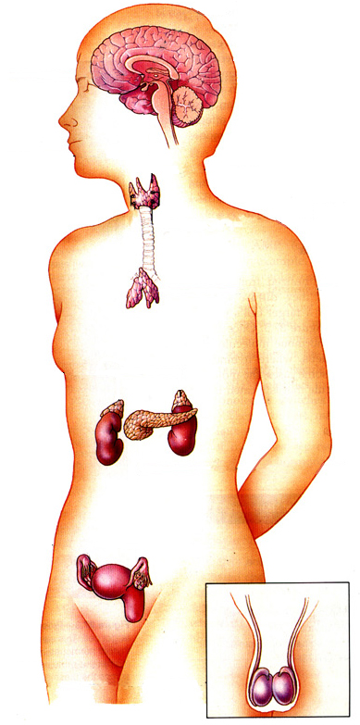
SISTEMA NERVOSO
SISTEMA ENDÓCRINO
CONTROLE DO CORPO
Ação lenta e duradoura, a médio e longo prazo
Os hormônios são transportados com a velocidade do fluxo sanguíneo
Cessando o estímulo, a resposta perdura até a decomposição do hormônio.
Efeito amplo
Ação rápida e fugaz
Os impulsos percorrem as fibras nervosas com grande velocidade
Cessando o estímulo, cessa a resposta
Efeito localizado

Slide 3
SISTEMA ENDÓCRINO
altera as atividades metabólicas, regula o crescimento e o desenvolvimento e guia os processos reprodutivos

Slide 4
GLÂNDULA
Agrupamento de células ou órgãos especializados na produção e na eliminação (secreção) de substâncias, a partir de matéria prima obtida da corrente sanguínea.

Slide 5
GLÂNDULAS EXÓCRINAS
(secreção externa)
Apresentam ductos ou canais excretores.
Lançam seus produtos no interior de órgãos cavitários (ex: glândulas salivares, gástricas, lacrimais, fígado) ou para fora do corpo. (ex: sudoríparas, sebáceas, mamárias).

Slide 6
GLÂNDULAS ENDÓCRINAS
(secreção interna)
sem ductos, produzem substâncias reguladoras — os hormônios — lançando-as diretamente na corrente sanguínea
Ex.: hipófise, tireóide, paratireóides, pâncreas endócrino (ilhotas de Langerhans), supra-renais, gônadas, etc.

Slide 7
ENDOCRINOLOGIA
Estudo da comunicação intra e extracelular por moléculas conhecidas como HORMÔNIOS

Slide 8
HORMÔNIO
(Gr. hormaein, excitar)
Substância química (MENSAGEIRO) produzida por uma glândula especializada e transportada a um órgão alvo onde é produzida uma resposta reguladora
regulador (estimulante ou inibidor) de funções orgânicas (crescimento, metabolismo, reprodução, etc.), concorrendo para a manutenção do equilíbrio do meio interno (homeostase)

Slide 9
AS AÇÕES DOS HORMÔNIOS: regulam...
a composição química e o volume do meio interno
o metabolismo e o equilíbrio energético
a contração das fibras musculares lisas e cardíacas e a secreção glandular
certas atividades do sistema imunológico

Slide 10
MECANISMOS DA AÇÃO
HORMONAL
um hormônio - efeitos múltiplos
diversos hormônios - mesmo efeito
A reação e a sensibilidade do órgão-alvo é variável, como resultado de receptores

Slide 11
CLASSIFICAÇÃO QUÍMICA
Polipeptídios e proteínas
Derivados de ácidos graxos ou derivados lipídicos – Esteróides
Derivados de aminoácidos

Slide 12
PROTEÍNAS E POLIPEPTÍDEOS
Hormônios secretados por
hipófise anterior e posterior
pâncreas (insulina e glucagon)
paratireóides (paratormônio)

Slide 13
ESTERÓIDES
Hormônios secretados por
Córtex adrenal (cortisol e aldosterona)
Ovários (estrogênio e progesterona)
Testículos (testosterona)
Placenta (estrogênio e progesterona)

Slide 14
DERIVADOS DO AMINOÁCIDO TIROSINA
Hormônios secretados por
Tireóide (tiroxina – T4 e tri-iodotironina – T3)
Medula adrenal (epinefrina e norepinefrina)

Slide 15
HORMÔNIOS PROTÉICOS E POLIPEPTÍDICOS
maioria dos hormônios do corpo
armazenados em vesículas secretoras até que sejam liberados
hidrofílicos, são carreados, em solução, no plasma.

Slide 16
HORMÔNIOS ESTERÓIDES
Sintetizados a partir do colesterol e não são armazenados
Hidrofóbicos, lipossolúveis, são carreados ligados a proteínas plasmáticas específicas de ligação.

Slide 17
MECANISMOS DA AÇÃO HORMONAL
Os hormônios são liberados em função da necessidade do corpo
informações de sistemas sensitivos e sinalizadores permitem regular a quantidade e a duração da liberação do hormônio

Slide 18
MECANISMOS DA AÇÃO HORMONAL
Os sistemas de retroalimentação regulam as glândulas endócrinas na manutenção da produção normal de hormônios
cada um dos diferentes hormônios tem suas próprias características para início e duração da ação — cada um é moldado para realizar sua função de controle específica

Slide 19
RECEPTORES HORMONAIS E SUA ATIVAÇÃO
Receptores em células-alvo (na membrana, no citoplasma ou no núcleo)
Início de uma cascata de reações na célula, com cada etapa tornando-se mais poderosamente ativada
Alteração na taxa funcional das células-alvo se os hormônios forem lipossolúveis ou hidrossolúveis e de como eles interagem com os receptores das células-alvo
Após realizar sua função, é degradado pela célula-alvo e eliminado do corpo pelo fígado ou pelos rins

Slide 20
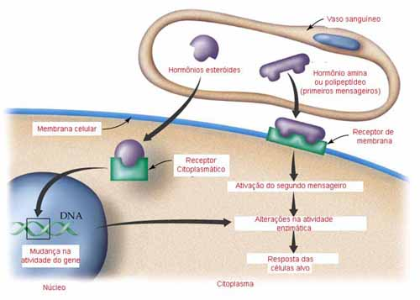
MECANISMOS DE AÇÃO HORMONAL
Hormônios protéicos e hormônios esteróides

Slide 21
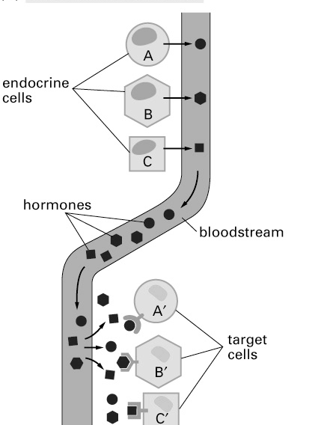
SINALIZAÇÃO ENDÓCRINA

Slide 22
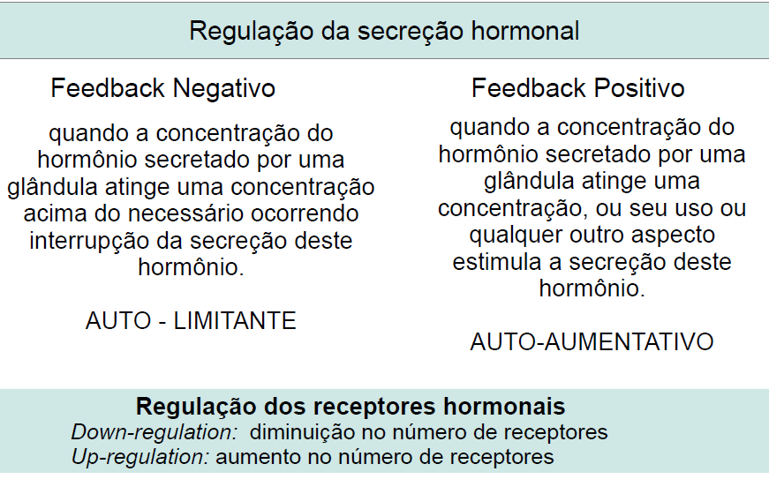

Slide 23
MECANISMOS DE AÇÃO HORMONAL: exemplos de retroalimentação negativa

Slide 28
HIPÓFISE (Pituitária)
tamanho de um grão de ervilha
localizada na fossa pituitária, logo abaixo da base do cérebro
Fixada ao hipotálamo pelo infundíbulo
Dividida em POSTERIOR OU NEUROHIPÓFISE e ANTERIOR OU ADENOHIPÓFISE

Slide 29
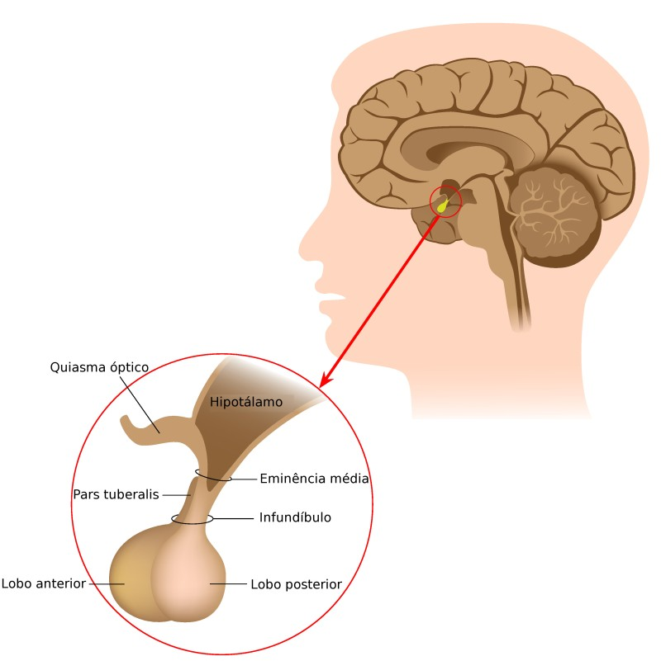

Slide 30
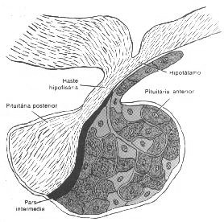
HIPÓFISE

Slide 31
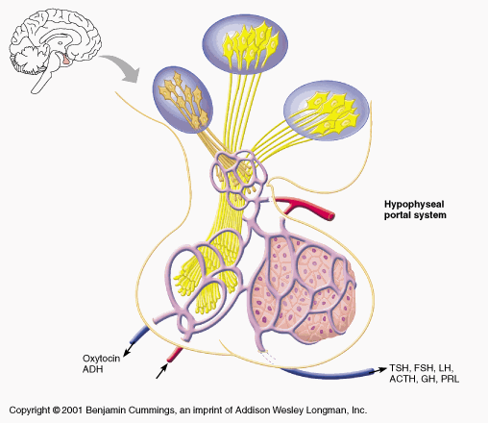
A HIPÓFISE E SUAS RELAÇÕES COM O HIPOTÁLAMO
Posterior
Anterior

Slide 32
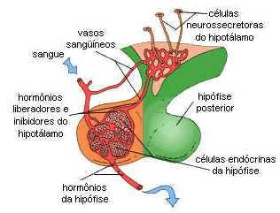
A HIPÓFISE E SUAS RELAÇÕES COM O HIPOTÁLAMO

Slide 33
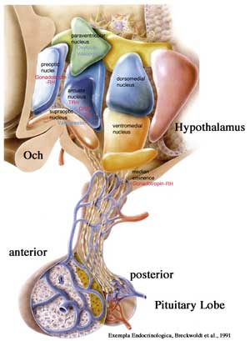
Os núcleos hipotalâmicos
Sistema porta-hipotalâmico-hipofisário
Axônios de neurônios hipotalâmicos

Slide 34
IMPORTÂNCIA DO HIPOTÁLAMO
Quase toda a secreção hipofisária é controlada por sinais hormonais e nervosos a partir do hipotálamo
O hipotálamo recebe sinais vindos de diversas fontes no sistema nervoso, que excitam ou inibem diversas porções do hipotálamo, utilizada para controlar secreções dos vários hormônios hipofisários

Slide 35
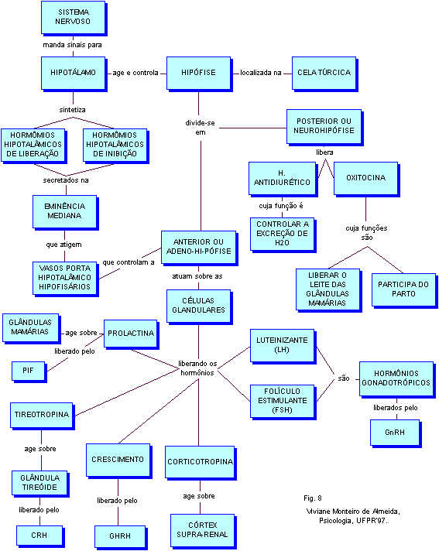

Slide 36
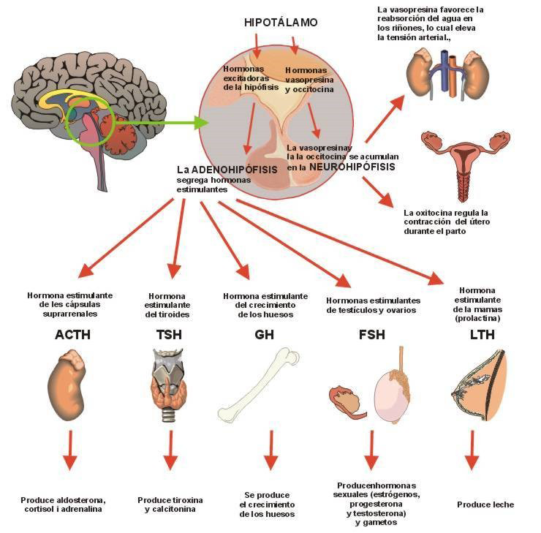

Slide 37
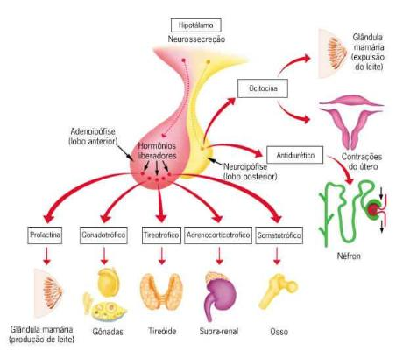

Slide 38
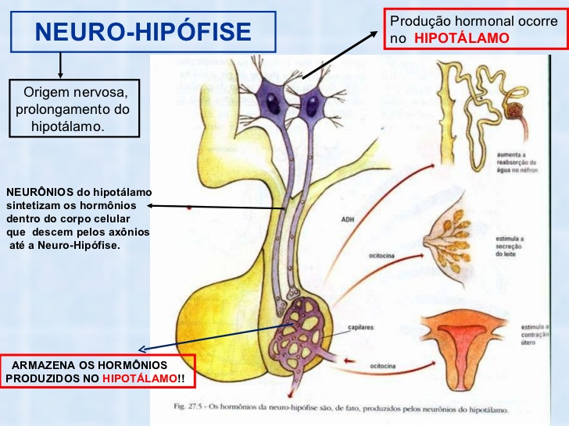

Slide 39
HORMÔNIO ANTIDIURÉTICO OU VASOPRESSINA(ADH)
efeito no volume de urina
↑reabsorção de água pelos túbulos renais de volta para o sangue
auxilia no controle do volume de líquido corporal
↓volume de urina (antidiurese)

Slide 40
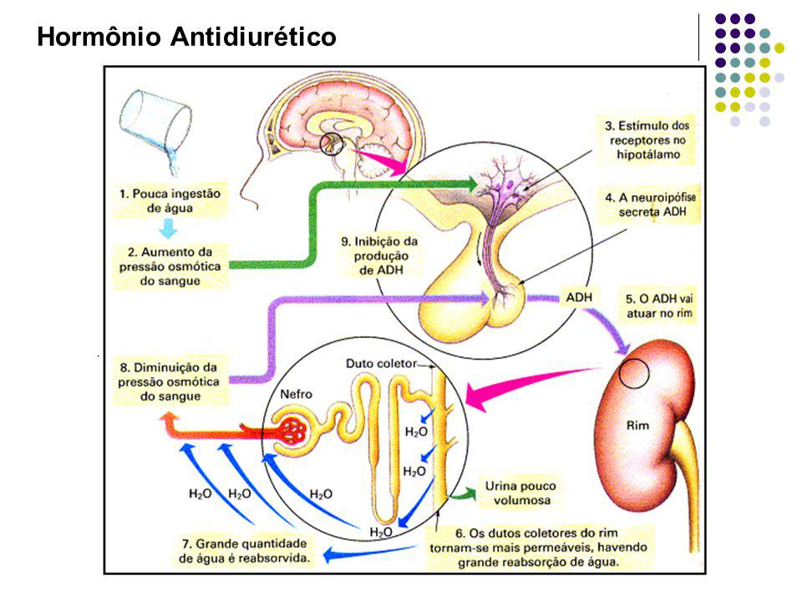

Slide 41
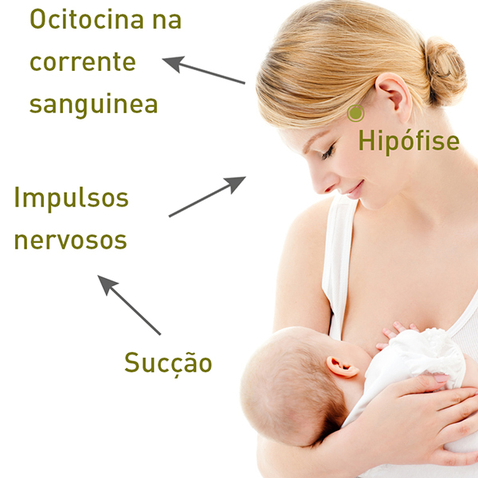
OCITOCINA (OT) – estimula a contração das células musculares lisas do útero grávido e as células contráteis das glândulas mamárias.

Slide 42
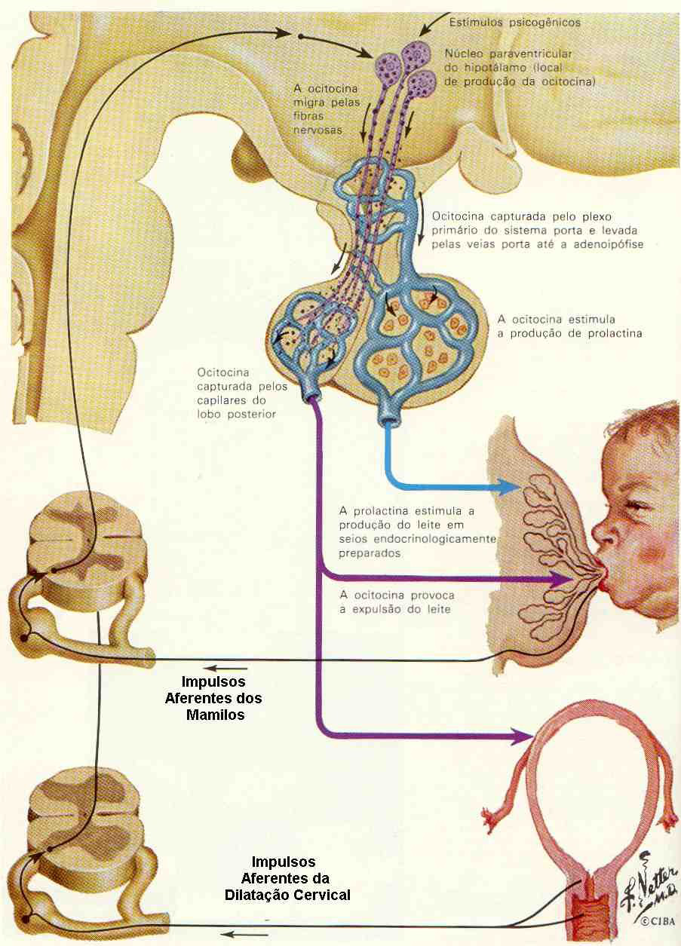

Slide 43
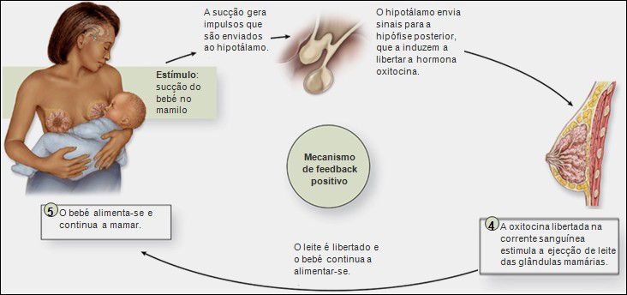

Slide 44
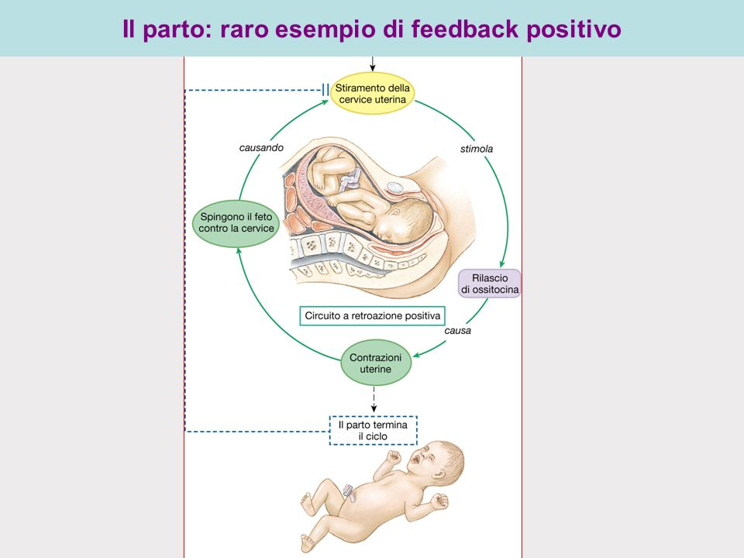

Slide 45
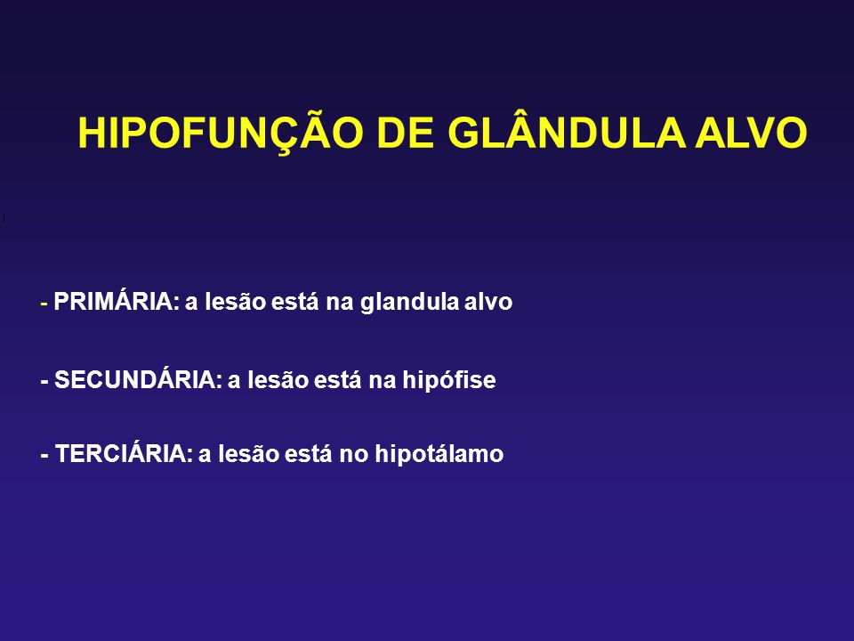

Slide 46
HIPÓFISE ANTERIOR OU ADENOHIPÓFISE
A secreção da adeno-hipófise é controlada por hormônios hipotalâmicos liberadores secretados dentro do hipotálamo e que são levados para a região anterior da hipófise através de vasos portais hipotalamico-hipofisários.
Na hipófise anterior os hormônios liberadores e inibidores agem sobre as células glandulares de modo a controlar sua secreção.
Os hormônios da adeno-hipófise são conhecidos coletivamente como trofinas (ou hormônios tróficos) , assim chamados por atuarem estimulando a atividade de outros órgãos ou glândulas.

Slide 47
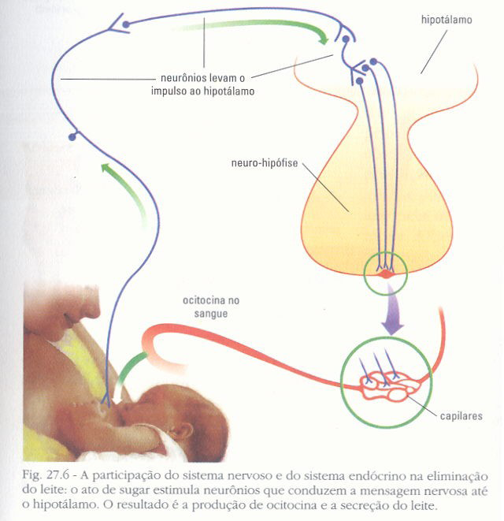
HORMÔNIO PROLACTINA
Secretado pela hipófise anterior durante a gravidez e amamentação
Crescimento das mamas
Aumento da função secretora

Slide 48
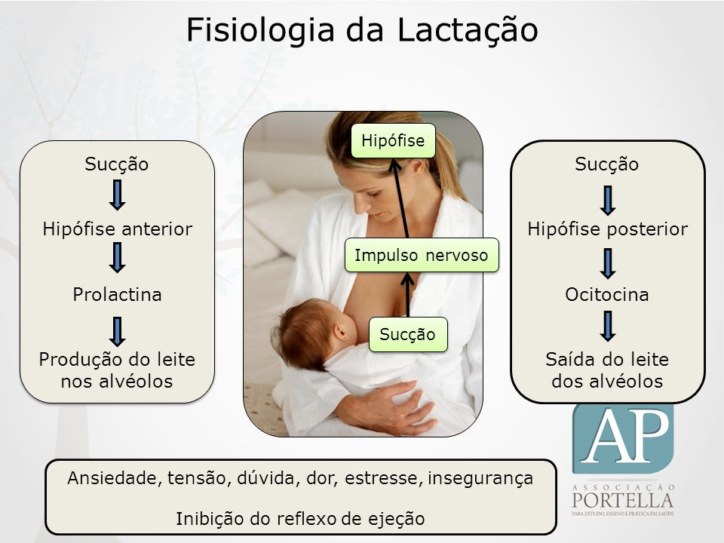
PROLACTINA (PRL) – inicia e mantém a produção de leite pelas glândulas mamárias

Slide 49
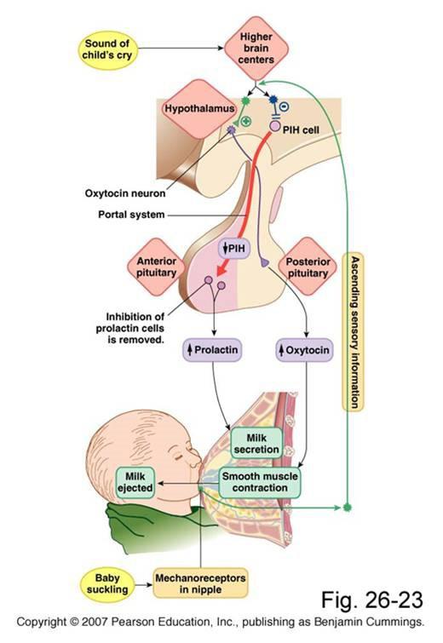
Quanto mais o bebê mama mais Prolactina é liberada (é removida a inibição sobre a prolactina), mais Ocitocina é liberada
Sistema:
Receptores mecânicos
Respostas neurônios/ SNC
Sistema endócrino produzindo e liberando hormônio

Slide 50
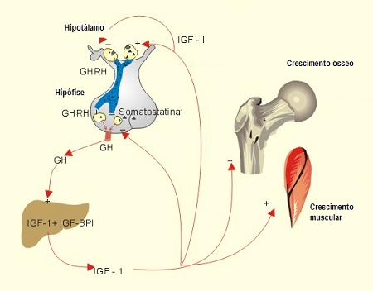
HORMÔNIO DO CRESCIMENTO (GH)– controla o crescimento geral do corpo e regula o metabolismo

Slide 51
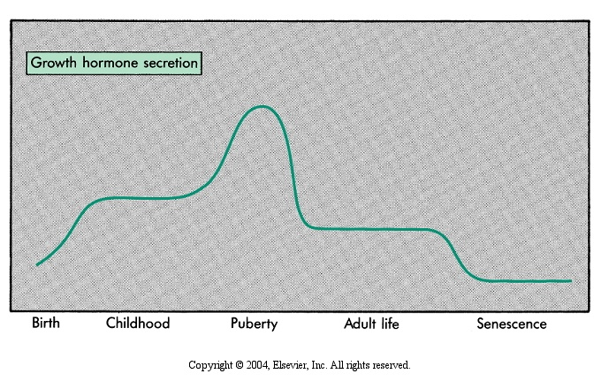
PERFIL DE SECREÇÃO DE GH AO LONGO DA VIDA
Lifetime pattern of GH secretion. GH levels are higher in children than in adults, with a peak period during puberty.
GH secretion declines with aging.
Berne et al, 2004

Slide 52
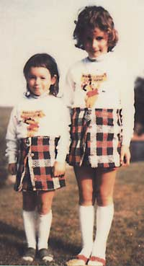
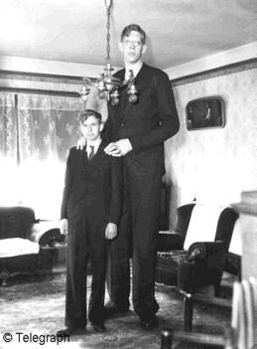
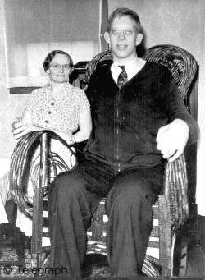
ALTERAÇÕES DA SECREÇÃO DE GH NA INFÂNCIA.
Nanismo: falta ou deficiência na infância
A hipófise anterior não secreta hormônio do crescimento. Tipo “hipofisário” de nanismo.
These girls are sisters. The girl on the left lacked growth hormone. In this picture she was 18cm shorter than her sister, despite being one and a half years older. http://encontrado
Gigantismo: excesso de GH na infância
Robert P. Wadlow ao lado do irmão
http://www.altonweb.com/history/wadlow/
Aos 20 anos, ao lado da mãe.

Slide 53
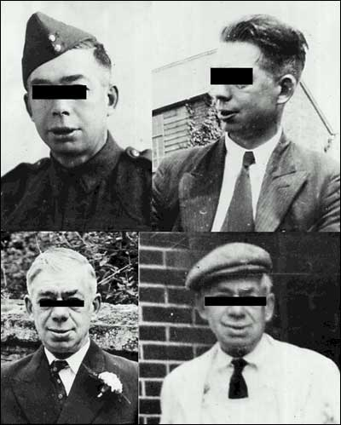
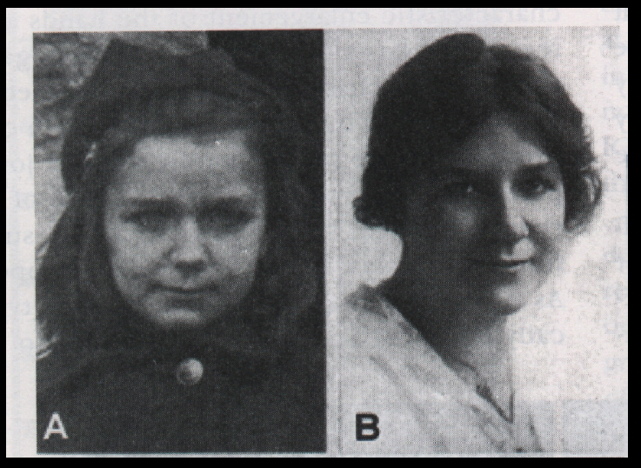
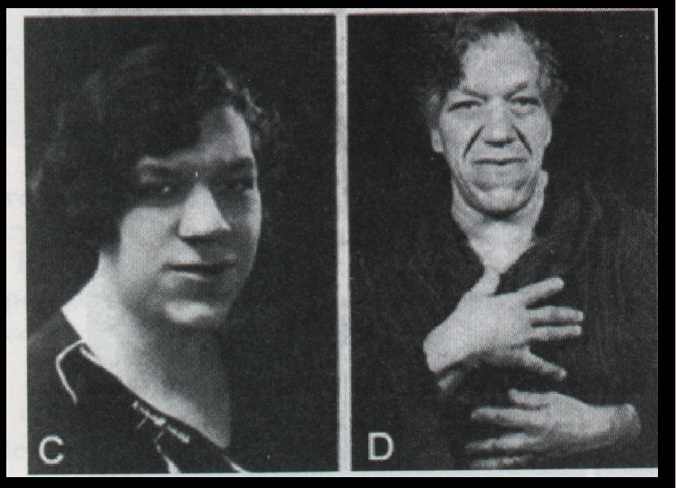

ALTERAÇÕES NA SECREÇÃO DE GH NA VIDA ADULTA
Acromegalia: excesso de secreção de GH após a puberdade.
Repare na estrutura óssea da face e das mãos

Slide 54
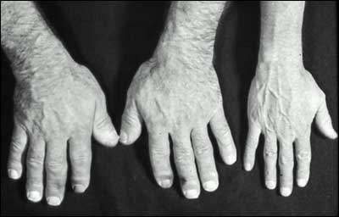
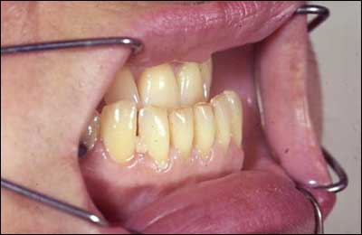
ALTERAÇÕES NA SECREÇÃO DE GH NA VIDA ADULTA
Acromegalia: excesso de secreção de GH após a puberdade.

Slide 55
Acromegalia
Um tumor secretante de hormônio do crescimento após a adolescência pode causar o aumento das dimensões dos tecidos moles e dos ossos, pois a secreção excessiva desse hormônio não é mais capaz de promover o aumento da estatura
Uma pessoa acromegálica é o mesmo que um gigante exceto pela incapacidade de seus ossos longos já “fundidos” crescerem, o que faz com que sua estatura permaneça normal enquanto outras características do seu corpo apresentam um crescimento desproporcional.

Slide 56
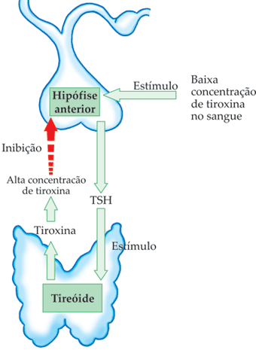
HORMÔNIO ESTIMULANTE DA TIREÓIDE (TSH) (TIROTROPINA) – controla a secreção da glândula tireóide

Slide 57
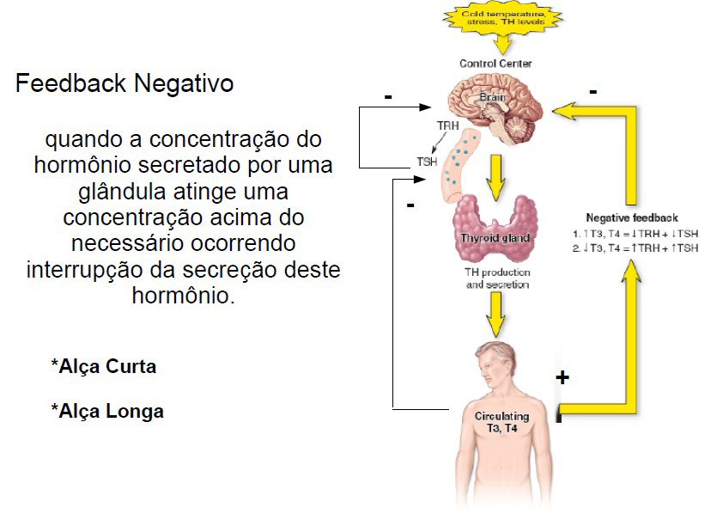

Slide 58
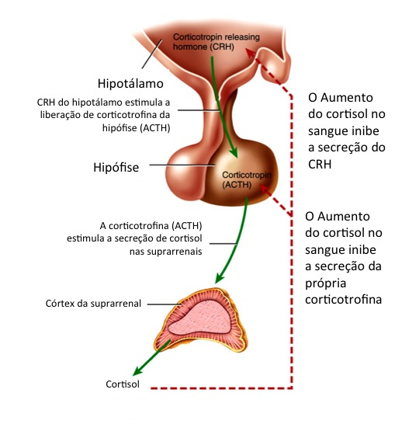
HORMÔNIO ADRENOCORTICOTRÓPICO (ACTH) (ADRENOCORTICOTROPINA) – estimula o córtex da supra-renal

Slide 59
HORMÔNIOS GONADOTRÓPICOS OU GONADOTROPINAS – têm sua ação sobre as gônadas
HORMÔNIO FOLÍCULO-ESTIMULANTE (FSH) – estimula a produção de espermatozóides pelos testículos e a produção de ovócitos e estrógenos pelos ovários
HORMÔNIO LUTEINIZANTE (LH) – estimula a secreção de testosterona, estrógenos e progesterona e a ovulação

Slide 60
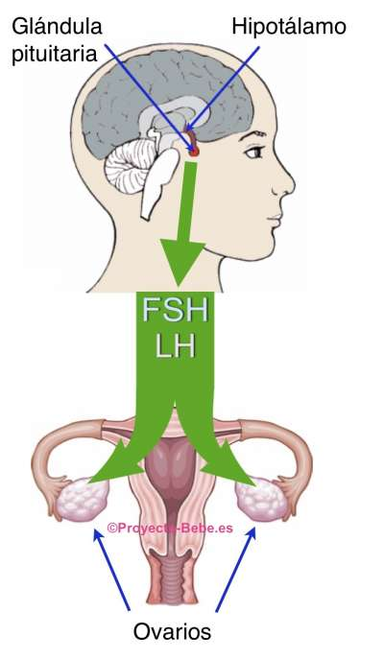

Slide 61
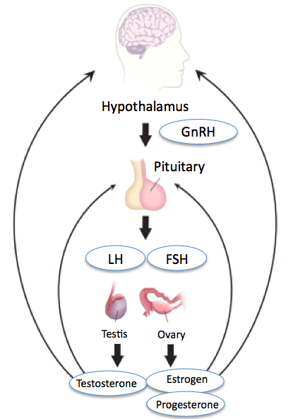

Slide 62
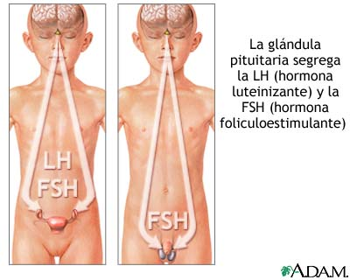

Slide 63
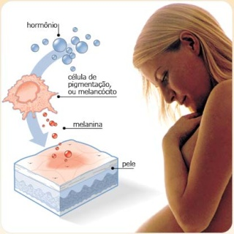
HORMÔNIO MELANÓCITO-ESTIMULANTE (MSH) – afeta a pigmentação da pele

Slide 64
TIREÓIDE
As células foliculares produzem os HORMÔNIOS TIREÓIDEOS: a tiroxina ou T4 e a triiodotironina, T3
As células parafoliculares secretam calcitonina (CT), participante da regulação dos níveis sanguíneos do Ca2+ - suprime a reabsorção óssea

Slide 65
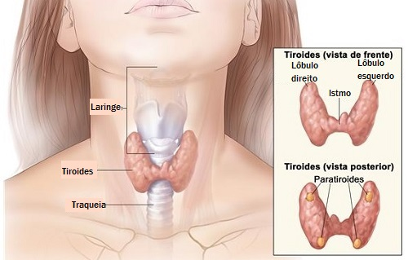

Slide 66
Quem efetivamente age nas células do corpo modulando o metabolismo é o hormônio T3.
Grande parte do T3 ativo é derivado da conversão de T4 nos tecidos periféricos.
Mais de 99% do T4 está ligado à TBG (globulina ligadora da tiroxina), por isso, apenas uma ínfima parcela, de menos de 1% de T4 livre é efetivamente quem fornece T3 para os órgãos e tecidos do corpo usarem em suas células.
A dosagem do T4 livre sanguíneo é o exame que demonstra realmente quanto hormônio tireoidiano potencialmente útil há na circulação. Se houver muito T4 livre circulante, haverá muita produção de T3 nos órgãos, levando ao hipertireoidismo. Se houver pouco T4 livre circulante, haverá falta de T3 para os tecidos, provocando o hipotireoidismo.
Na prática clínica, a dosagem de T4 livre acaba sendo, na maioria dos casos, mais útil que a dosagem de T3 ou T3 livre.

Slide 67
A REGULAÇÃO POR FEEDBACK ENTRE A TIREÓIDE E A HIPÓFISE
Baixa temperatura corporal ou estresse estimulam a liberação do hormônio estimulante da tireóide (TSH) pela hipófise.
O TSH estimula a tireóide a produzir e liberar tiroxina (T4).
A tiroxina estimula a atividade metabólica da maioria das células, aumentando a produção de energia.
O aumento da temperatura e os níveis mais elevados de tiroxina no sangue inibem as células produtoras do TSH.

Slide 68
SECREÇÃO DOS HORMÔNIOS TIREÓIDEOS
As condições que aumentam a necessidade energética corporal – um ambiente frio, alta altitude, gravidez (↑ secreção T3 e T4)
A atividade da glândula tireóide pode ser inibida por grandes quantidades de certos hormônios sexuais circulando no sangue (↓secreção do TSH)
O envelhecimento diminui a produção da glândula tireóide, sendo um dos fatores responsável pelo ganho de peso com o avanço da idade

Slide 69
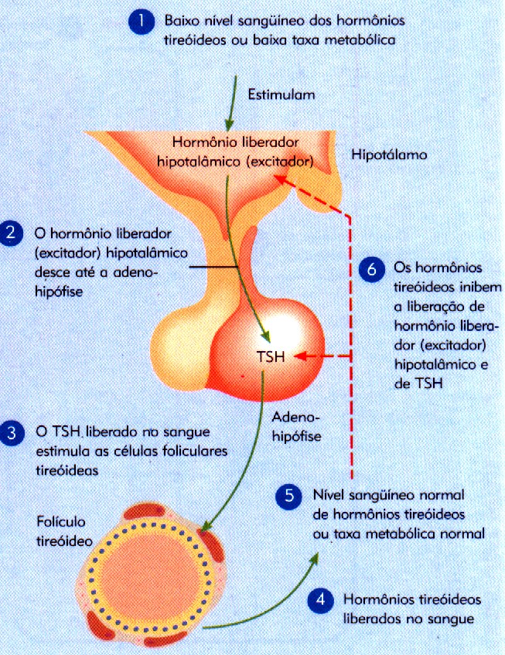

Slide 70
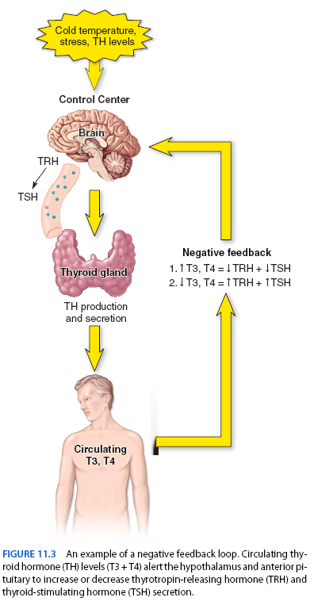
Regulação da secreção dos hormônios tireoideanos

Slide 71
OS HORMÔNIOS TIREÓIDEOS REGULAM
o metabolismo - estimulam a síntese protéica, aumentam a lipólise, aumentam a excreção do colesterol e aumentam o uso da glicose para a produção de ATP
o crescimento e desenvolvimento - são importantíssimos para o desenvolvimento neurológico normal e a formação apropriada dos ossos no feto. Em bebês, quantidades insuficientes de hormônios da tireóide fetal causam cretinismo, caracterizado por retardo mental irreversível e estatura pequena

Slide 72
EFEITOS FISIOLÓGICOS DOS HORMÔNIO TIREÓIDEOS
T3 ↑ a frequência cardíaca, garantindo, assim, um aporte suficiente de O2 para os tecidos.
hormônio tireóideo ↑ a taxa basal de consumo de oxigênio e a produção de calor (p. ex., taxa metabólica basal).
T3 ↑ a frequência respiratória em repouso, ventilação minuto e a resposta ventilatória
A função normal dos músculos esqueléticos também requer quantidades ótimas do hormônio da tireóide.

Slide 73
EFEITOS FISIOLÓGICOS DOS HORMÔNIO TIREÓIDEOS
Estimulam o desenvolvimento e erupção progressivos dos dentes, bem como o ciclo normal de crescimento e maturação da epiderme, seus folículos capilares e unhas
Regulam a velocidade e o ritmo do desenvolvimento do sistema nervoso central
Desempenham um importante papel permissivo na regulação da função reprodutiva, tanto em homens como em mulheres

Slide 74
CALCITONINA diminui a quantidade de cálcio e fosfato no sangue
inibição de degradação óssea (especificamente pela inibição dos osteoclastos – células destruidoras de osso)
aceleração da assimilação óssea do cálcio e fosfato
aumento do movimento do cálcio e fosfato da urina para o sangue.
O nível do cálcio sanguíneo controla diretamente a secreção da CT por meio de um sistema de retroalimentação negativa.

Slide 75
HIPERTIREOIDISMO (tirotoxicose)
auto-anticorpos anormais estimulam, em excesso, os receptores de TSH, na glândula tireóide
tumor provoca ↑ secreção hormônios tireóideos - com hiperplasia e hipertrofia da glândula
alterações no metabolismo, no sistema nervoso e no coração
Sinais e sintomas: ↑transpiração, intolerância a T ↑, fraqueza muscular, perda de peso, irritabilidade, insônia, ↑ FC, pode ocorrer bócio

Slide 76
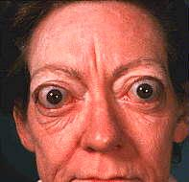
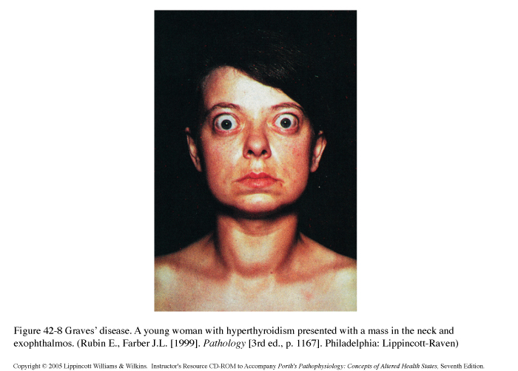
HIPERTIREOIDISMO
Exoftalmia

Slide 77
HIPOTIREOIDISMO
primário - defeito do suprimento de iodo ou do funcionamento da glândula
secundário - deficiência de TSH
Intolerância ao frio, unhas quebradiças, fraqueza dos cabelos, secura e afinamento da pele, mixedema, menor estatura para idade, reflexos lentos, lentidão na fala e no pensamento, sensação de fadiga, deficiência mental (cretinismo), bradicardia, pode ocorrer bócio

Slide 78
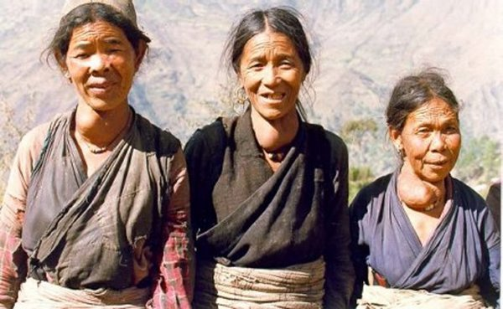
ALGUNS EXEMPLOS DE DISTÚRBIOS DA SECREÇÃO TIREOIDEANA
Deficiência de iodo na dieta (na criança pode provocar o cretinismo)
Hipertrofia da tireóide no bócio endêmico

Slide 79
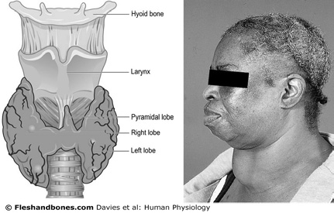
Mulher com bócio endêmico, decorrente da deficiência de iodo.

Slide 80
BÓCIO ENDÊMICO OU PAPEIRA
carência de iodo na dieta alimentar afeta a produção dos hormônios relacionados à tireóide
grande aumento da tireóide (10 a 20 vezes)
regiões do mundo com uma quantidade insuficiente de iodo no solo, afetando a concentração nos alimentos
antes do sal de cozinha iodado, pessoas que viviam nessas áreas desenvolviam tireóides extremamente aumentadas - bócios endêmicos

Slide 81
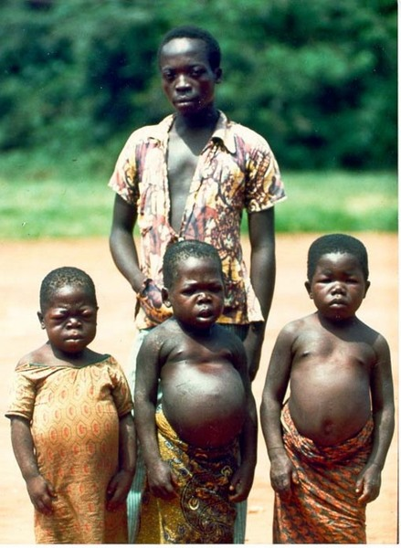
CRETINISMO
Myxedematous endemic cretinism in the Democratic Republic of Congo. Four inhabitants aged 15-20 years : a normal male and three females with severe longstanding hypothyroidism with dwarfism, retarded sexual development, puffy features, dry skin and hair and severe mental retardation. mixedema: edema com acúmulo de mucopolissarídeos/glicosaminoglicanas pois a tiroxina diminui a síntese dos ácidos hialurônico e condroitino- sulfúrico

Slide 82
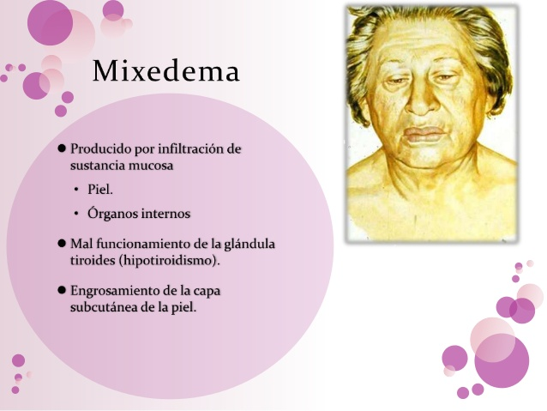

Slide 83
DOENÇA DE GRAVES
Produção de anticorpos - imunoglobulinas estimulantes da tireóide (TSI) - que combinam-se aos receptores de TSH na glândula tireóide ativando-os, ampliando a glândula (bócio) e estimulando a produção do hormônio da tireóide
a retroalimentação negativa interrompe a secreção de TSH e TRH (h. liberador) do corpo, mas não bloqueia a atividade semelhante à do TSH do TSI na glândula tireóide.
A doença é frequentemente acompanhada por exoftalmia

Slide 84


Slide 85


Slide 86
PARATIREÓIDES
Quatro glândulas atrás da tireóide
Secretam o hormônio paratireóideo (PTH), que auxilia no controle dos níveis de Ca+2 e fosfato no sangue, com efeito oposto ao da calcitonina
Retro alimentação negativa – Ca+2 ↓ libera PTH
↑ Ca+2 ↓ PTH (↑ CT)

Slide 87
REGULAÇÃO DA TAXA DE CÁLCIO NO SANGUE (calcemia)
O paratormônio (PTH) age quando os níveis de cálcio plasmático ↓
PTH estimula a atividade dos osteoclastos, células que degradam os sais ósseos, liberando Ca2+ no plasma (descalcificação óssea)
a tireóide secreta calcitonina, hormônio de natureza protéica que abaixa o nível de cálcio no sangue, inibindo a ação de osteoclastos
a calcitonina favorece a fixação de cálcio aos sais presentes nos ossos (calcificação).
o PTH atua quando os níveis abaixam; a calcitonina, quando esses níveis sobem.

Slide 88


Slide 89


Slide 90
GLÂNDULAS SUPRA-RENAIS (ADRENAIS)
Formadas por um córtex externo e uma fina medula (cerca de 10% da glândula)
Cada região produz diferentes hormônios
O córtex é essencial para a vida; a remoção completa é letal sem terapia de substituição
Exerce considerável controle sobre os linfócitos e tecido linfático

Slide 91
CÓRTEX ADRENAL
Zona externa – MINERALOCORTICÓIDES
Zona média – GLICOCORTICÓIDES
Zona interna - ANDRÓGENOS

Slide 92
MINERALOCORTICÓIDES
(derivados do colesterol)
ALDOSTERONA (principal)
Atua na regulação do volume e da pressão do sangue, e na concentração do equilíbrio eletrolítico do sangue (aumenta a PA e a volemia - Na⁺ atrai a água)
atua em certas células dos rins para aumentar a reabsorção de íons sódio (Na⁺) da urina e retorná-los ao sangue, e estimula a excreção de íons potássio (K⁺), de forma que grandes quantidades de potássio são perdidas pela urina e excreção de H⁺ , deixando a urina mais ácida e o sangue mais básico
O controle de aldosterona envolve vários mecanismos de controle, sendo o mais importante a via renina-angiotensina

Slide 93


Slide 94
GLICOCORTICÓIDES
(derivados do colesterol)
CORTISOL ou HIDROCORTIZONA
Liberado em situações de estresse e na prática de exercícios físicos
atua com outros hormônios na promoção do metabolismo normal assegurando a disponibilidade de ATP
aumenta a taxa de catabolismo protéico e de transporte de aminoácidos até o fígado para síntese de novas proteínas

Slide 95
CORTISOL
estimula a degradação de gordura e a liberação dos ácidos graxos a partir do tecido adiposo como uma fonte adicional de energia, pela produção de glicose (↑ glicemia)
ajuda a fornecer resistência ao estresse
composto antiinflamatório, inibindo a liberação de substâncias químicas que causam a inflamação
Reduz alergias

Slide 96


Slide 97
ANDRÓGENOS
Hormônios sexuais masculinos produzidos pelo córtex supra-renal, em baixa quantidade
Nas mulheres contribuem com o impulso sexual (libido)
Auxiliam no pico de crescimento pré-puberal e no desenvolvimento inicial dos pelos púbicos e axilares em ambos os sexos
testosterona, outros hormônios masculinos conhecidos são desidroepiandrosterona, dihidrotestosterona, androsterona, androstenediona e androstenediol.

Slide 98
Quando há excesso de androgênio adrenal (p. ex., tumor adrenal, síndrome de Cushing (um tumor provoca a liberação de altos níveis de cortisol), hiperplasia adrenal congênita, a virilização da mulher pode ocorrer. Isto envolve virilização da genitália externa in útero (p. ex., aumento do clitóris) e pelos excessivos na face e corpo (chamado de hirsutismo) e acne em mulheres adultas. Androgênios adrenais em excesso também parecem desempenhar um papel em alterações da ovulação (i. e., síndrome do ovário polícistico).

Slide 99
MEDULA SUPRA-RENAL
Sintetiza as catecolaminas : Adrenalina ou epifefrina e Noradrenalina ou norepinefrina
produzem efeitos que mimetizam os produzidos pela divisão simpática do SNA
responsáveis pela resposta de “luta-ou-fuga”
auxiliam na resistência ao estresse

Slide 100
ADRENALINA
Prepara o organismo para enfrentar situações de estresse
Contração dos vasos sanguíneos (↑ PA)
↑ glicemia por meio da gliconeogênese no fígado
Redistribui sangue para os órgãos e músculos (↑ reflexos, a força e a FR)
↓ movimentos peristálticos

Slide 101
NORADRENALINA
Atua em conjunto nas situações de estresse
Acelera os batimentos cardíacos
Mantém a PA em níveis normais

Slide 102


Slide 103


Slide 104


Slide 105
PÂNCREAS
Parte endócrina - formada pelas ilhotas de Langerhans ou ilhotas pancreáticas, compostas por:
células alfa, que produzem o glucagon
células beta, que produzem a insulina

Slide 106


Slide 107
REGULAÇÃO DA TAXA DE GLICOSE NO SANGUE (glicemia)
Insulina (evita hiperglicemia) - facilita a absorção de glicose pelos tecidos reduzindo o teor de glicose no sangue
Glucagon (evita hipoglicemia) - aumenta o teor de glicose no sangue acelerando a conversão de glicogênio em glicose

Slide 108
GLUCAGON
Acelera a conversão de glicogênio para glicose no fígado
Promove a formação de glicose a partir de outras substâncias tais como os aminoácidos no fígado
Estimula a liberação de glicose no sangue

Slide 109
INSULINA
Acelera o transporte de glicose para o interior da célula (↑ permeabilidade da membrana celular à glicose)
Ação hipoglicemiante
Atua após as refeições
Acelera a conversão de glicose em glicogênio e a síntese de ácidos graxos no fígado e no músculo, reduzindo a produção de glicose pelo fígado
Aumenta o movimento de aminoácidos para o interior das células e aumenta a síntese protéica
↓ a conversão do glicogênio em glicose

Slide 110
INSULINA
↓ a formação da glicose a partir de outras substâncias como os aminoácidos
Promove a síntese de proteínas de AAs e inibe a degradação de proteína em tecidos periféricos
Promove a síntese de TG no fígado e no tecido adiposo e reprime a lipólise dos estoques de TG adiposo
Regula a homeostase metabólica pelos efeitos na saciedade
Perda parcial ou completa da ação da insulina resulta em hiperglicemia, dislipidemia e diabetes melito grave.

Slide 111


Slide 112


Slide 113


Slide 114


Slide 115
DIABETES
Síndrome metabólica de origem múltipla, decorrente da falta de insulina e/ou da incapacidade da insulina exercer adequadamente seus efeitos, causando um aumento da glicose (açúcar) no sangue.
O pâncreas não é capaz de produzir o hormônio insulina em quantidade suficiente para suprir as necessidades do organismo ou a insulina não é capaz de agir de maneira adequada (resistência insulínica).

Slide 116


Slide 117


Slide 118


Slide 119


Slide 120
Principais sintomas do diabetes
vontade de urinar diversas vezes
fome frequente
sede constante
perda de peso
fraqueza
fadiga
infecções frequentes
alteração visual (visão embaçada)
dificuldade na cicatrização de feridas
formigamento nos pés e furúnculos

Slide 121


Slide 122


Slide 123
PRÉ-DIABETES
Termo usado para indicar que o paciente tem potencial para desenvolver a doença, estado intermediário entre o saudável e o diabetes tipo 2 - no caso do tipo 1 não existe pré-diabetes.
Glicemia entre 100 e 125 mg/dL
TOTG 140 a 199 mg/dL

Slide 124
DIAGNÓSTICO DE DIABETES
Resultados de glicemia entre 99 mg/dL e 126 mg/dL são considerados anormais, próximos ao limite e devem ser repetidos em uma outra ocasião
Valores acima de 126 mg/dL e de TOTG acima de 200 mg/dL são considerados diagnósticos para diabetes.

Slide 125
NEFROPATIA
A nefropatia diabética é caracterizada pela albuminúria e por um declínio progressivo na função renal
mudanças microvasculares que ocorrem nos capilares glomerulares desenvolvem as nefropatias
A membrana interna do capilar glomerular engrossa, e como resultado as paredes são mais grossas, os lúmens são estreitos (esclerose glomerular) e as células mesangiais de suporte são expandidas
Uma filtração renal precária também leva à ativação do sistema renina-angiotensina, que induz hipertensão

Slide 126
PROBLEMAS VASCULARES
A aterosclerose se desenvolve em pacientes diabéticos em uma taxa acelerada (macroangiopatia)
Maior probabilidade para doença arterial coronariana e infarto do miocárdio do que indivíduos não diabéticos.
diabéticos com doença arterial coronariana possuem os fatores de risco adicionais de hipertensão, obesidade abdominal, resistência à insulina e dislipidemia - síndrome metabólica ou síndrome X, síndrome de resistência à insulina e síndrome dismetabólica cardiovascular

Slide 127
OVÁRIOS
Par de estruturas ovais localizadas na cavidade pélvica
ESTRÓGENO E PROGESTERONA
responsáveis pelo desenvolvimento e manutenção das características sexuais femininas
Junto com o FSH e o LH da adeno-hipófise, regulam o ciclo menstrual, mantêm a gravidez e preparam as glândulas mamárias para a lactação
Hormônio relaxina – relaxa a sínfise púbica e ajuda a dilatar o colo do útero próximo ao final da gestação
Hormônio inibina – inibe a secreção de FSH

Slide 128


Slide 129
TESTÍCULOS
Localizam-se na bolsa escrotal
Testosterona – estimula o desenvolvimento das características sexuais masculinas
Inibina - inibe a secreção de FSH (o FSH atua na espermatogênese)

Slide 130
PINEAL
secreta melatonina, durante a noite, contribuindo para o relógio biológico do organismo
seus níveis diminuem com a idade
durante o dia produz serotonina

Slide 131


Slide 132


Slide 133
TRATO GASTRINTESTINAL
HORMÔNIO /LOCAL SECREÇÃO
AÇÃO
Gastrina - estômago
Peptídeo inibitório gástrico – duodeno
Secretina – duodeno
Colecistoquina –duodeno
Promove a secreção do suco gástrico e ↑ movimentos do trato gastrintestinal
Inibe a secreção de suco gástrico e ↓ movimentos do trato gastrintestinal
Estimula a secreção do suco pancreático e da bile
Estimula a secreção de suco pancreático, regula a liberação da bile pela vesícula biliar e produz a sensação de plenitude após as refeições

Slide 134
PLACENTA
HORMÔNIO
AÇÃO
Estimula a produção de estrógenos e progesterona pelos ovários para manter a gravidez
Estimula o desenvolvimento das glândulas mamárias para a lactação
Gonadotropina coriônica humana
Somatomatro-pina coriônica humana

Slide 135
RIM
HORMÔNIO
AÇÃO
Eritropoetina
Estimula a produção de eritrócitos

Slide 136
PELE
HORMÔNIO
AÇÃO
Vitamina D
Auxilia na absorção de cálcio e fósforo

Slide 137
CORAÇÃO
HORMÔNIO
AÇÃO
Peptídeo natriurético atrial
Diminui a pressão sanguínea

Slide 138
TIMO
O timo possui determinadas funções secretoras hormonais e linfáticas (produzindo linfócitos T).
As células epiteliais do timo secretam fatores peptídicos que influenciam o desenvolvimento dos linfócitos T: interleucinas, timosinas, timopoetina e timulina.

Slide 139
TECIDO ADIPOSO
Leptina – suprime o apetite e pode aumentar a atividade do FSH e do LH.

Slide 140
PROSTAGLANDINAS
Pertencem ao grupo dos eicosanóides
Participam de ações metabólicas, processos fisiológicos e patológicos
Vasodilatação ou vasoconstrição
Hiperalgesia
Contração ou relaxamento da musculatura brônquica ou uterina
Proteção da mucosa gástrica
Aumento da secreção de muco e cicatrização de feridas e úlceras

